Slide 1
Німеччина

Slide 2
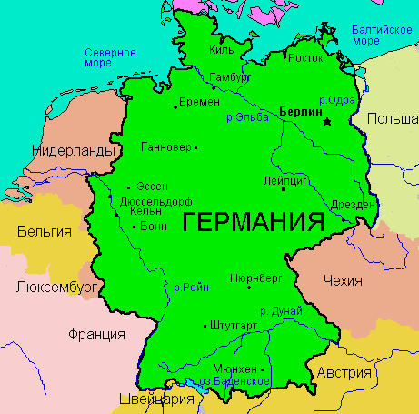
Сусіди Німеччини
Держави, які мають спільний кордон з Німеччиною — на півночі Данія (68 км), на заході — Нідерланди (577 км), Бельгія (167 км), Люксембург (138 км) та Франція (451 км), на півдні —Швейцарія (334 км), Австрія (784 км) і Чехія (646 км), а на сході — Польща (456 км). На півночі омивається Балтійським та Північним морями.

Slide 3
Загальні відомості про країну
Офіційна назва – Федеративна Республіка Німеччини
Площа – 351 021 км
Склад території – 16 земель
Кількість населення – 82 млн осіб
Столиця – Берлін
Державний устрій – парламентська республіка
Валюта – євро
Телефонний код - +49
Офіційна мова - німецька

Slide 4
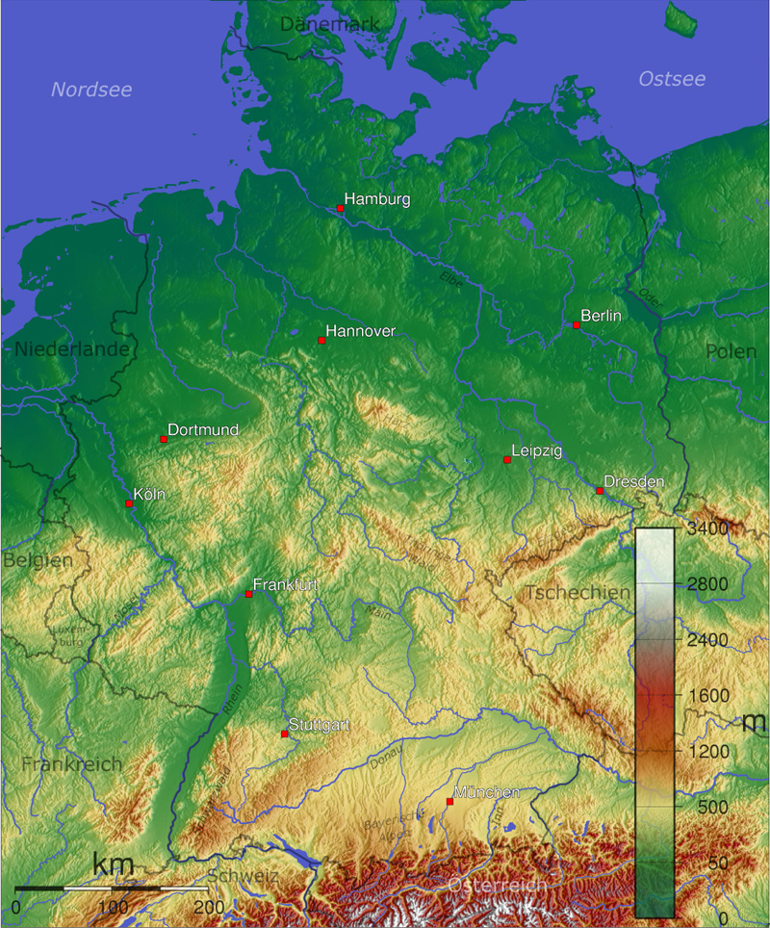
Фізична карта Німеччини

Slide 5
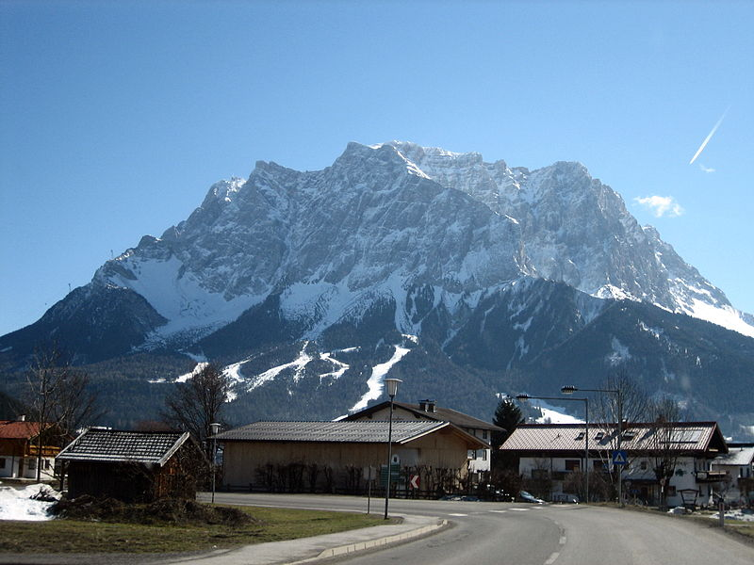
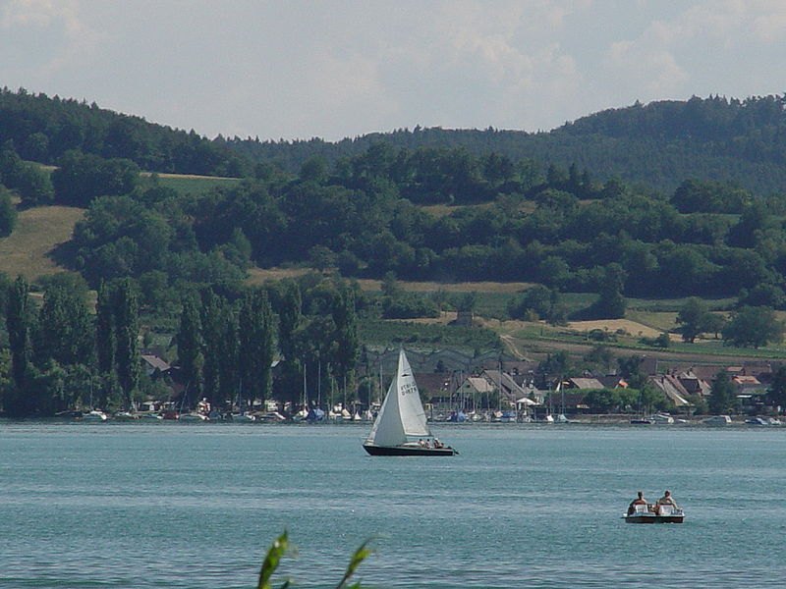
гора Цугшпітце
Боденське озеро

Slide 6
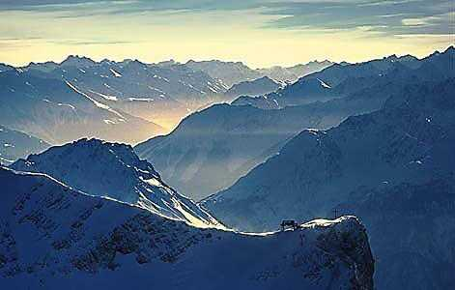
Клімат Німеччини
Клімат Німеччини помірний з середньорічною температурою близько 9° С.
В північному регіоні позначається морський вплив, що і пом'якшує клімат. У центрі країни клімат більше континентальний: зима холодніша, а літо тепліше. Найтепліше літо - в Рейнській долині, а найхолодніші зими - в Альпах, на півдні країни. Середня температура січня у Берліні від - 3° С до 2° С, середня температура липня - від 14° С до 24° С. Найбільше опадів випадає на півдні - 1980 мм в рік, менше всього - на півночі: до 710 мм в рік.

Slide 7


Герб та прапор

Slide 8
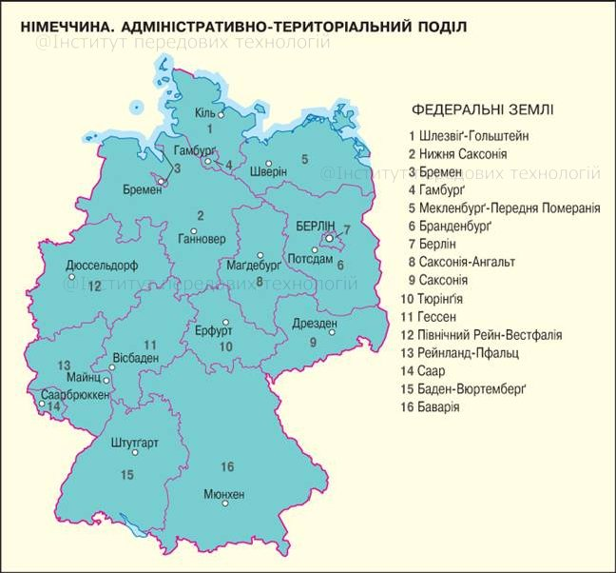
Німеччина поділена на 16 політико-адміністративних територій — федеральні землі. Останні в свою чергу діляться на 439 районів і міських округів

Slide 9
Цікаві факти про Німеччину
Практично всі поліцейські машини в Німеччині - фірми "Мерседес".
Штраф за ляпас - 500 євро.
80 відсотків криміналу в Німеччині здійснюється іноземцями.
Намалювати свастику або скинути руку в фашистькому вітанні в Німеччині заборонено законом.
Штраф за кинутий на асфальт недопалок у Німеччині - 20 євро.

Slide 10
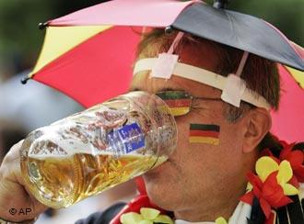
У Німеччині – на середньостатистичну душу припадає 146 літрів пива на рік.

Slide 11
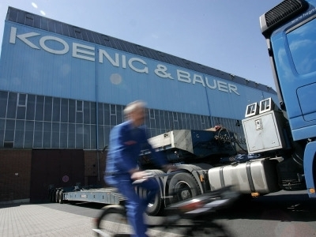
На німецьких друкованих машинах друкуються 90% всіх банкнот у світі, в тому числі американські долари і російські рублі. За останні 50 років підприємство “Koenig & Bauer” продало більше 1300 верстатів листового друку в більш ніж 70 країн світу.

Slide 12
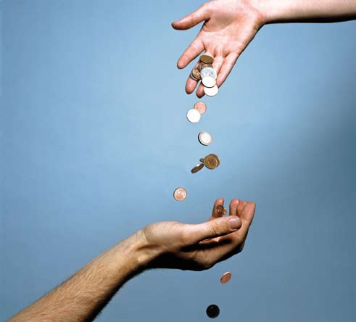
Благодійність у Німеччині
Згідно загальноєвропейської статистики, німці роблять найбільшу кількість в Європі добровільних пожертвувань. Так, тільки за останній рік на благодійні цілі було пожертвувано 4,5 мільярда Євро.

Slide 13
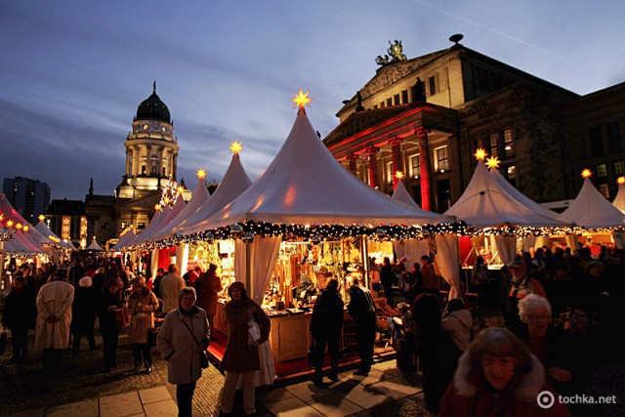
Більше 10 мільйонів гостей щороку відвідують Німеччину для участі майже в 150 ярмарках і виставках. 175000 учасників використовують німецькі виставки для презентації своїх товарів. Приблизно одна третина зарубіжних учасників представляє неєвропейські регіони. Три з чотирьох найбільших ярмаркових територій у світі знаходяться в Німеччині.

Slide 14
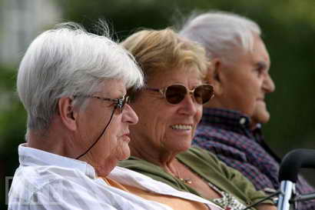
Близько чверті з 82 мільйонів німців досягли віку 60 і більше років.
Німеччина є однією з найбільш вікових країн у світі – середній вік її мешканців становить 40,1 років.

Slide 15
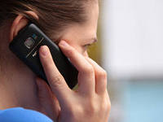
У Німеччині найвищі у світі тарифи на стільниковий зв’язок.
Щомісячний внесок і 50 хвилин розмови обходяться німецькому користувачеві в середньому в 62 долара.

Slide 16
Кінець
Презентацію підготувала
учениця 6-А класу гімназії
Слюсаренко Анжела

